Slide 1
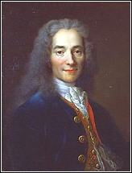
Francouzský materialismus I
Kritika náboženství
Spojení hmoty a pohybu
  Deismus → Ateismus
Determinismus
Francois Maria Arouet Voltaire - kritika teleologického vysvětlování přírody, Candide
1694–1778

Slide 2
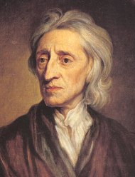
Gnoseologické vlivy
John Locke
  Primární kvality – rozlehlost, tvar, tuhost, pohyb a číslo = reálné
  Sekundární kvality – barva, zvuk, chuť, pach, teplo = nikoli vlastnosti věcí, ale důsledky jejich působení na naše smysly
1632–1704

Slide 3
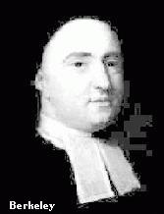
Gnoseologické vlivy
George Berkley
  I primární kvality jsou sekundární – vše je subjektivní představou -> EEP
  Princip ontologické úspornosti – hmota je zbytečná, protože nedokáže přidat nic navíc k tomu, co je nám dáno jako vlastnosti našimi smysly.
1658–1753

Slide 4
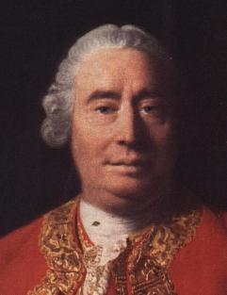
Gnoseologické vlivy
David Hume
  Kritika kauzality a substance
imprese (vjemy) a ideje (představy) – kombinace idejí → asociativní vyvolávání představ = sdružování představ – tři typy sdružování (na základě podobnosti)
časová
prostorová
blízkost poměr příčiny a účinku
Vztahy idejí nejsou totéž co faktické okolnosti. Kauzalitu nelze nahlédnout a priori
Post hoc, ergo propter hoc
Smyslové vnímání má vždy jen časový sled, nikoli kauzální souvislost.
1711–1776

Slide 5
Francouzský materialismus II
Zájem o člověka a společnost (ontologie a přírodní věda nástrojem) – vylepšování
Materialismus
  Mechanistický (deterministický model fyziky)
  Vitalistický (samoorganizace hmoty)

Slide 6
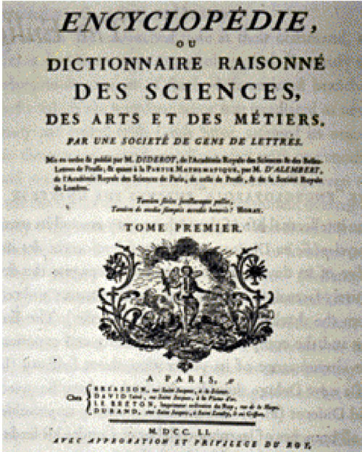
Encyklopedisté
(Encyclopédie française). Francouzská encyklopedie vychází od r. 1750 bez jednotného zaměření. Podílejí se na ní zejména
  Diderot
  d’Alembert
  La Mettrie
  Holbach

Slide 7
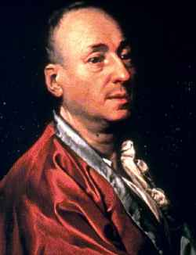
Denis Diderot
Obraz světa
  Spontánní tvořivost
  Nepředvídatelnost
  Citlivost
  Dynamický vesmír, vznik a zánik
  Svět proměn
1713–1784

Slide 8
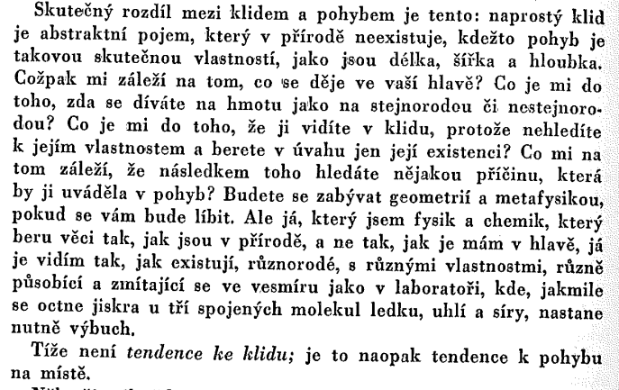

Slide 9
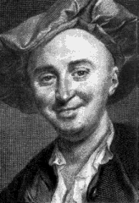
Julien Offray de La Mettrie
odmítá jakoukoli podobu finalismus
odmítá i náhodu
zdůrazňování přežití druhu
i člověk je stroj
duše je bezpředmětná hypotéza
1709–1751

Slide 10
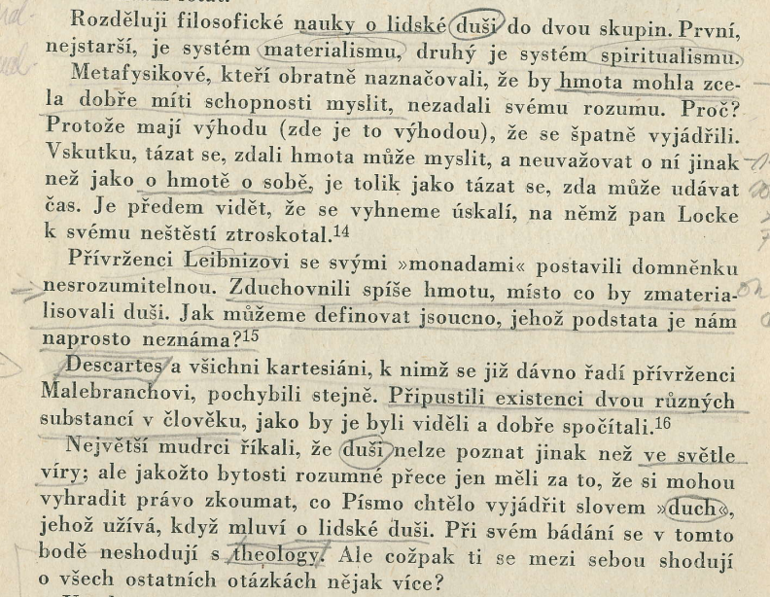

Slide 11
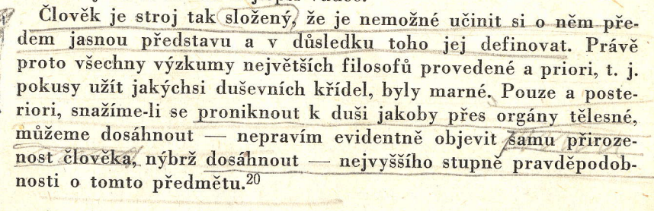
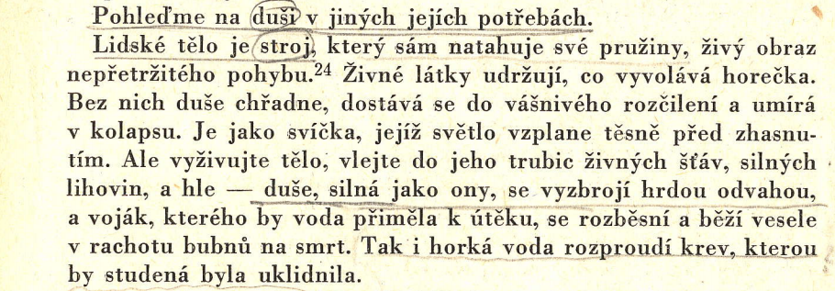

Slide 12
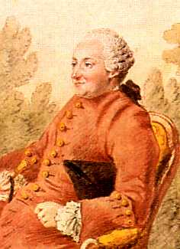
Paul Henri Dietrich Thiry, baron d’Holbach
proti jakémukoli náboženství
být šťastný (neindividuální cit)
správný pohled na svět
1723–1789

Slide 13
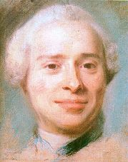
Jean le Rond d’Alembert
deista, matematik, fyzik
Rozpory metafyzických tvrzení jsou jen důkazem toho, že nemá smysl jiné poznání než smyslové, vše, co přesahuje smyslovou skutečnost je vědecky nejisté (předjímání pozitivismu).
1717–1784

Slide 14
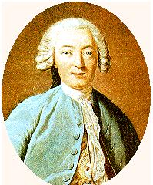
Claude Adrien Helvétius
věda o lidském štěstí

Slide 15
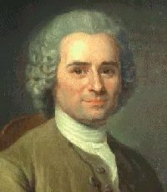
Jean-Jacques Rousseau
Odlišení bytí a zdání (nepřirozenost civilizace)
Překonání „bytí mimo sebe“ = být svobodný (přirozený)
Návrat k přirozenosti (nikoli jen přírodě — la nature)

